Slide 1
Μάθημα 6^{ο}
Ανάπτυξη Ιατρικών Συσκευών

Slide 2
Τι είναι μια ιατρική συσκευή;
Ένα όργανο, συσκευή, εργαλείο, μηχάνημα, εμφύτευμα, αντιδραστήριο εκτός σώματος ή άλλο παρόμοιο ή σχετικό αντικείμενο, που συμπεριλαμβάνει ένα τμήμα ή εξάρτημα το οποίο:
αναγνωρίζεται στο εθνικό συνταγολόγιο ή στον ΕΟΦ, ή οποιοδήποτε βοήθημά του,
χρησιμοποιείται στη διάγνωση και θεραπεία ασθενειών,
επηρεάζει τη δομή ή οποιαδήποτε λειτουργία στο σώμα του ανθρώπου ή ζώων, δεν επιτελεί το σκοπό του μέσω χημικών αντιδράσεων στο σώμα και δεν πρέπει να μεταβολιστεί για να επιτύχει το στόχο του.

Slide 3
Βιομηχανία ιατρικών συσκευών
Η παγκόσμια αγορά ξεπερνάει τα 400B USD (2018) και θα φτάσει τα 625B USD το 2025
Η αγορά των ΗΠΑ αντιστοιχεί στο 42% της παγκόσμιας αγοράς.
Οι ΗΠΑ παράγουν περισσότερες ιατρικές συσκευές από τις υπόλοιπες χώρες.
Ο αυξημένος έλεγχος βελτιώνει την ασφάλεια και την αποτελεσματικότητα αλλά μειώνει την εμπορική πρόοδο.
Τα εργοστάσια κατασκευής βρίσκονται συνήθως μακριά από τη χώρα κατανάλωσης.
https://www.fortunebusinessinsights.com/industry-reports/medical-devices-market-100085

Slide 4
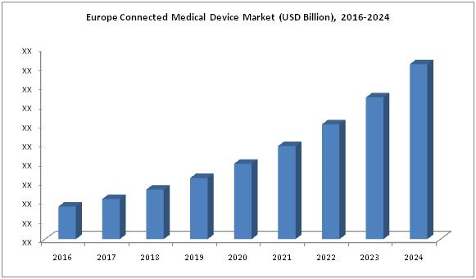
Βιομηχανία ιατρικών συσκευών
https://www.trepup.com/goldsteinresearch/news/connected-medical-device-market-size-forecast-trends-and-de/834120

Slide 5
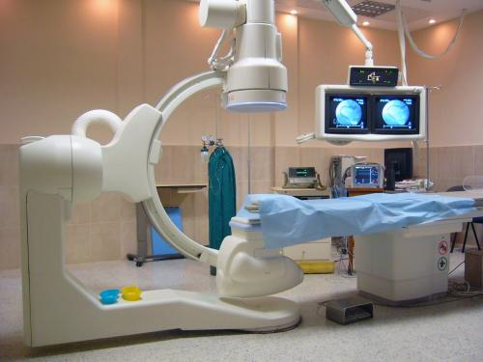
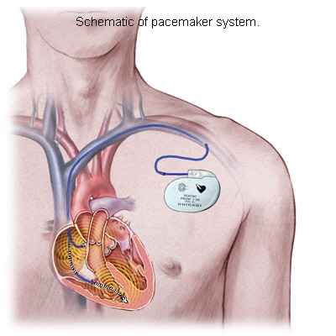
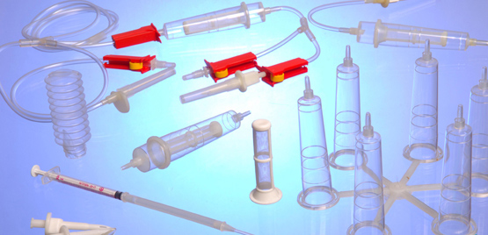
Βιομηχανία ιατρικών συσκευών
pharma-consult.at

Slide 6
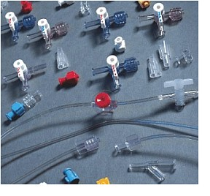
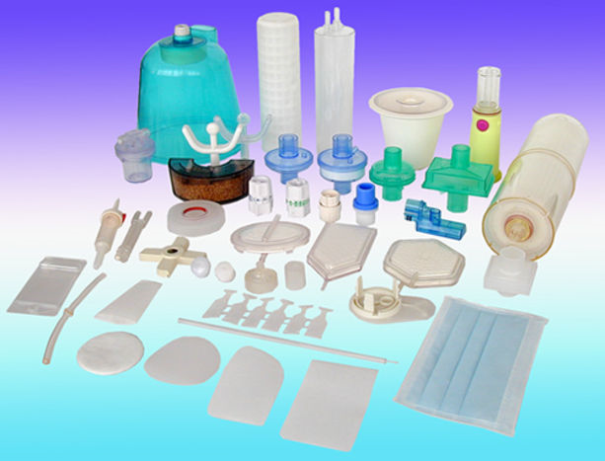
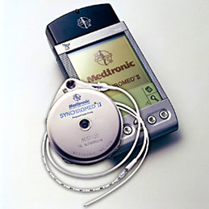
Βιομηχανία ιατρικών συσκευών
usinenouvelle.com

Slide 7
Κανονισμοί ιατρικών συσκευών
Ισχύουσα Νομοθεσία
Οδηγία 93/42/ΕΟΚ : Ιατροτεχνολογικά προϊόντα
Οδηγία 90/385/ΕΟΚ: Εμφυτεύσιμα Ιατροτεχνολογικά προϊόντα
Οδηγία 98/79/ΕΟΚ: In Vitro Διαγνωστικά Ιατροτεχνολογικά προϊόντα
Υπουργική Απόφαση 1348/2004: Αρχές και κατευθυντήριες γραμμές ορθής πρακτικής διανομής Ιατροτεχνολογικών προϊόντων

Slide 8
Κανονισμοί ιατρικών συσκευών
Νέοι κανονισμοί
Κανονισμός (ΕΕ) 2017/745: Ιατροτεχνολογικά προϊόντα
Κανονισμός (ΕΕ) 2017/746: In Vitro Διαγνωστικά Ιατροτεχνολογικά προϊόντα
Εκτελεστικός Κανονισμός (ΕΕ) 2017/2185: Για τους κοινοποιημένους οργανισμούς Ιατροτεχνολογικών προϊόντων
Κατάλογος οδηγιών MEDDEVs
Έγγραφα οδηγιών (περισσότερα από 30) για την κοινή προσέγγιση που πρέπει να ακολουθείται από τους κατασκευαστές και τους κοινοποιημένους οργανισμούς Ιατροτεχνολογικών προϊόντων.

Slide 9
Οδηγίες Για Τεχνικό Φάκελο Ιατρικής Συσκευής
NB-MED/2.5.1/Rec5
http://www.meddev.info/_documents/R2_5_1-5_rev4.pdf​
GHTG SG1 N11 (2008 Summary Technical Documentation for Demonstrating Conformity to the Essential Principles of Safety and Performance of Medical Devices (STED)) and NBOG’s Best Practice guide 2009-1
http://www.imdrf.org/docs/ghtf/archived/sg1/technical-docs/ghtf-sg1-n011r20-essential-principles-safety-performance-medical-devices-sted.pdf

Slide 10
Τεχνικός Φάκελος – Περιεχόμενα NB-MED/2.5.1/Rec5
1 Manufacturer’s Details
1.1 Name and Address of Manufacturer, Design and Production Sites
1.2 Notified Boby
1.3 General Information
1.4 Product Classification
2 Device Description and Product Specification, Including Variants and
Accessories
2.1 Global Medical Device Nomenclature
2.2 Brief Product Description
2.3 Physical Characteristics
2.4 Environmental Limitations and Product Stability
2.5 Product Family Names
2.6 Intended Uses
2.7 Medical Indications
2.8 Contraindications, Adverse Events and General Recommendations
2.9 Performance Characteristics and Principles of Operation
2.10 Device Hardware Specifications
2.11 Device Software Requirements Specifications
2.12 Novel Features
2.13 Accessories Specifications
2.14 Indicators and Alarms
2.14.1 Monitoring Device operation and battery indications
2.14.2 Smart Box indications
3 Essential Principles (EP) Checklist
3.1 List of Applicable harmonized standards
3.2 Essential Requirements Checklist

Slide 11
Τεχνικός Φάκελος – Περιεχόμενα NB-MED/2.5.1/Rec5
4 Risk Analysis and Control Summary
5 Product Verification and Validation
5.1 Safety of the Device
5.2 Biocompatibility
5.3 Hardware and Software Verification and Validation
5.4 Pre-Clinical Evaluation
5.5 Clinical Evidence
6 Design and Manufacturing Information
6.1 Manufacturing processes
6.2 Design and Manufacturing Sites
7 Labeling & Packaging
8 Clinical Evaluation
9 Market surveillance
10 Advertising Material and brochures
11 Annexes
11.1 Annex I_Performance Characterictics and Principles of Operation
11.2 Annex II_Hardware Specifications
11.3 Annex III_Software Requirements Specifications
11.4 Annex IV_Accessories Specifications
11.5 Annex V_Risk Management
11.6 Annex VI_EMC and LVD tests reports and certificates
11.7 Annex VII_Biocompatibility Specifications
11.8 Annex VIII_Hardware and Software Verification and Validation
11.9 Annex IX_Pre-clinical Validation
11.10 Annex X_Clinical Validation Records
11.11 Annex XI_SOP Conduct of Clinical Trials
11.12 Annex XII_Clinical Annex
11.13 Annex XIII_Manufacturing Specifications
11.14 Annex XIV_Labeling and Packaging Specifications
11.15 Annex XV_Clinical Evaluation
11.16 Annex XVI_Market Surveillance
11.17 Annex XVIII_Advertising Material
12 Declaration of Conformity

Slide 12
Έλεγχος σχεδιασμού
Σχεδιασμός μελέτης και ανάπτυξης.
Είσοδος σχεδιασμού.
Έξοδος σχεδιασμού.
Ανασκόπηση σχεδιασμού.
Εξακρίβωση σχεδιασμού.
Επιβεβαίωση σχεδιασμού.
Μεταβίβαση σχεδιασμού.
Αλλαγές σχεδιασμού.
Σχεδιασμός ιστορικών αρχείων.

Slide 13
Τρία βασικά στοιχεία
Είσοδος σχεδιασμού.
Υπολογισμός ρίσκου.
Έξοδος σχεδιασμού.

Slide 14
Είσοδος σχεδιασμού
Ανάγκες χρήστη,
τα ερωτήματα που θέτονται από το χρήστη.
Απαιτήσεις αγοράς,
μετρήσιμες, σχεδιαστικοί όροι.

Slide 15
Λουράκι (Strap) για μια φορέσιμη ιατρική συσκευή - Είσοδος σχεδιασμού
Stap for a wearable medical device
Ανάγκες χρήστη
Ομάδα: Ασθενείς με κινητικά προβλήματα
Να είναι ευκολοφορέσιμο
Να απαιτεί το δυνατό λιγότερες κινήσεις από το χρήστη για να φορεθεί
Να συγκρατεί σωστά τη φορέσιμη συσκευή
Να είναι αισθητικά αποδεκτή
Να μη φθείρεται με το χρόνο

Slide 16
Λουράκι (Strap) για μια φορέσιμη ιατρική συσκευή - Είσοδος σχεδιασμού
Stap for a wearable medical device
Ανάγκες συσκευής
(Safety Requirements – EN 93/42, ISO-60601, ISO-10993)
Υλικό: Να μη προκαλεί ερεθισμούς, να είναι πιστοποιημένο βιο-συμβατό υλικό
Να είναι επιτυχή τα τεστ μηχανικής αντοχής
Drop tests
Shock tests

Slide 17
Λουράκι (Strap) για μια φορέσιμη ιατρική συσκευή - Είσοδος σχεδιασμού
Aπαιτήσεις αγοράς
Να είναι ευκολοφορέσιμο
Να είναι αισθητικά αποδεκτή

Slide 18
Ανάλυση ρίσκου – Risk Management File (RMF)
Ανεπάρκεια.
Πιθανά αποτελέσματα.
Αυστηρότητα,
1 μέχρι 10 (από αμελητέα μέχρι πιθανότητα πολλαπλών θανάτων)
Πιθανές αιτίες.
Πιθανότητα,
1 μέχρι 10 (< 1 στις 500,000 μέχρι > 1 στις 2).
Ρίσκο,
Πιθανότητα/πίνακας σοβαρότητας.
Μετριασμός.

Slide 19
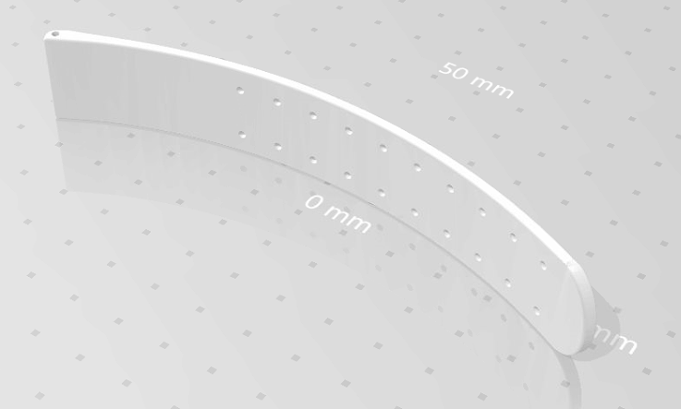
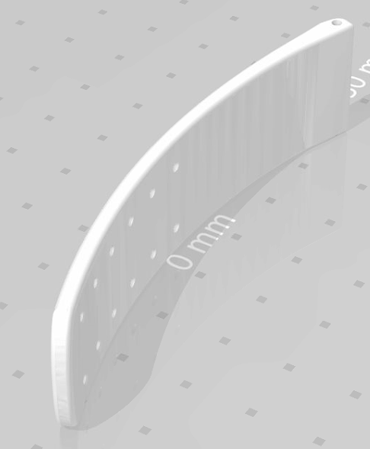
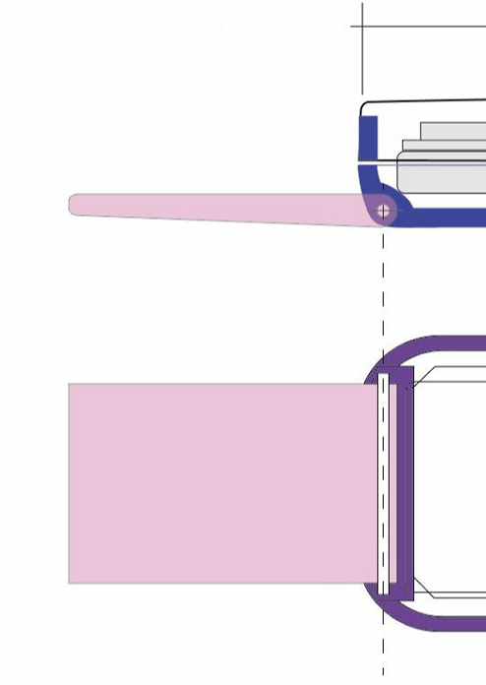
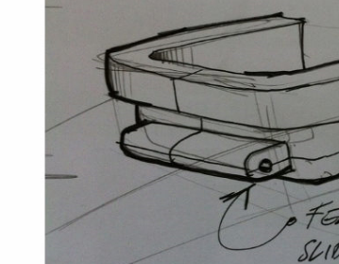
Αρχικά σχέδια – Concept Draws
Concept 1
Pros
Διαδεδομένο σχέδιο (εύκολα αντιληπτή η λειτουργικότητα από τον χρήστη)
Αισθητικά αποδεκτό
Ρίσκα
Εύκολη φθορά στη θέση του pin
Σύνθετος σχεδιασμός για το κάλυμμά (enclosure) της συσκευής

Slide 20
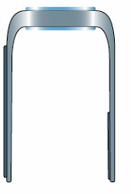
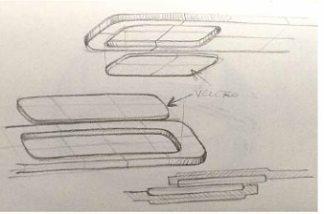
Αρχικά σχέδια – Concept Draws
Concept 2
Pros
Αισθητικά αποδεκτό
Ευκολοφορετο (velcro)
Ανθεκτικό
Απλό στη κατασκευή
Ρίσκα
Όχι διαδεδομένο σχέδιο
Velcro positioning

Slide 21
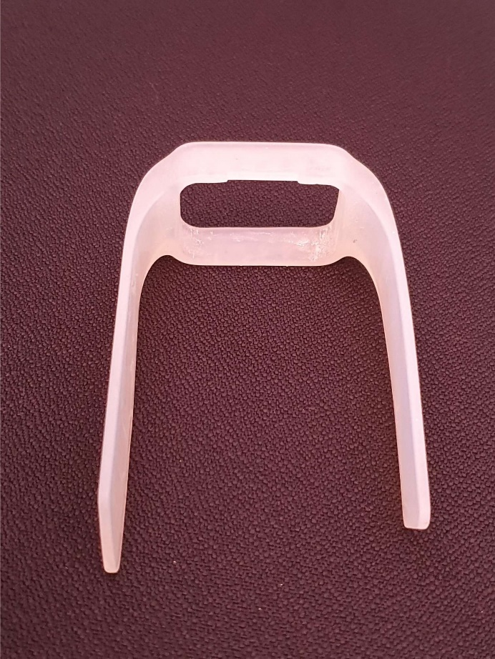
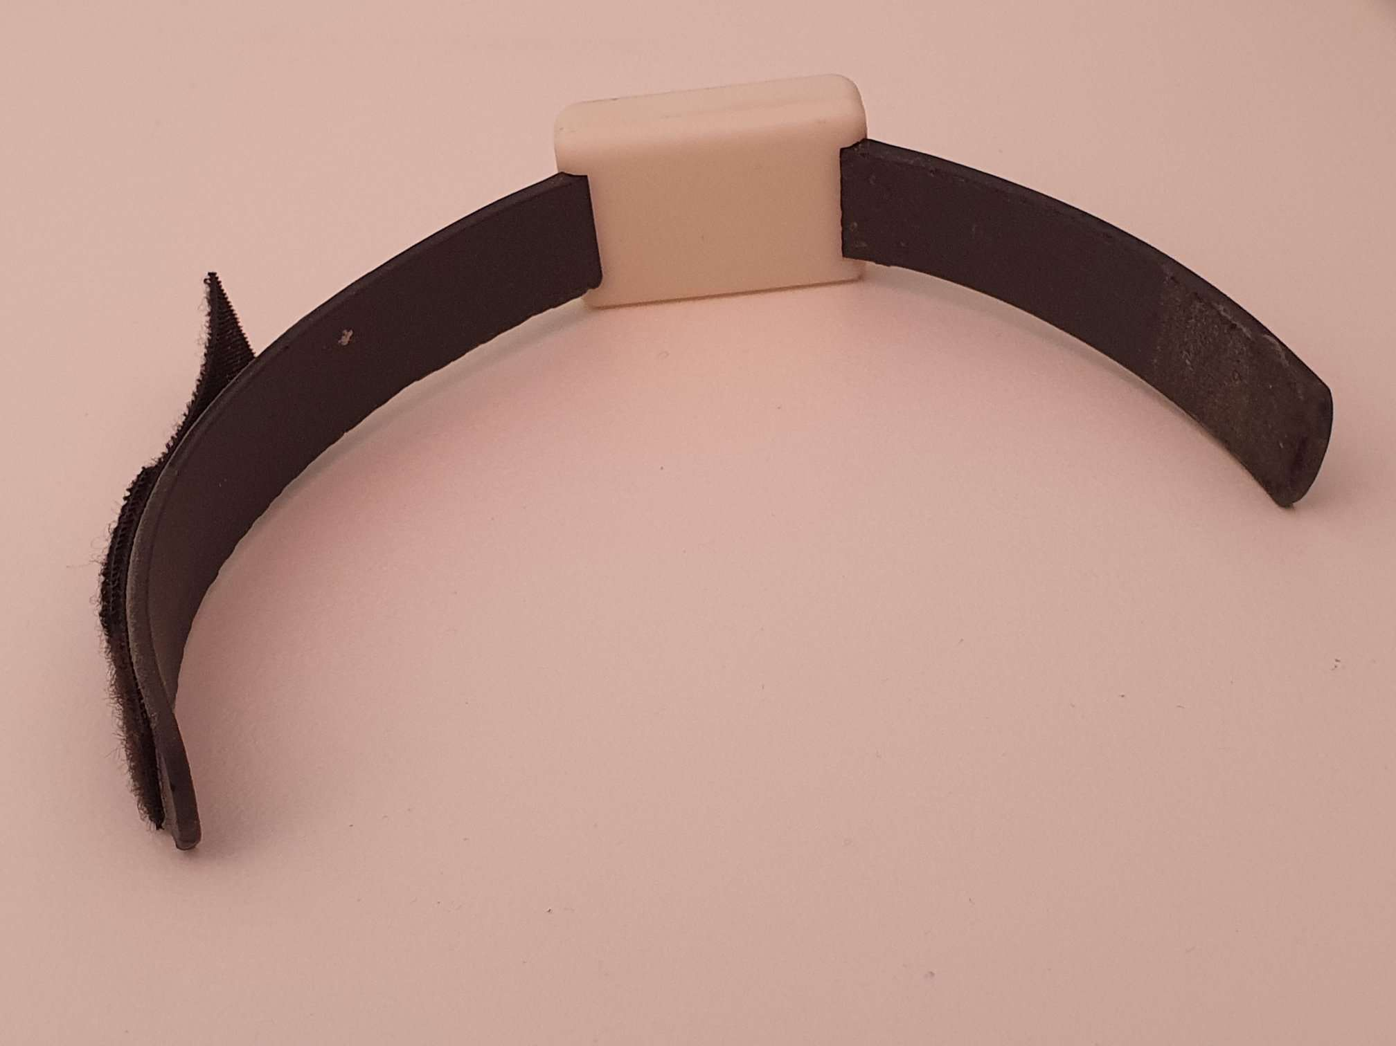
Έξοδος σχεδιασμού-προδιαγραφές
Concept 1 3D print prototype
Concept 2 3D print prototype

Slide 22
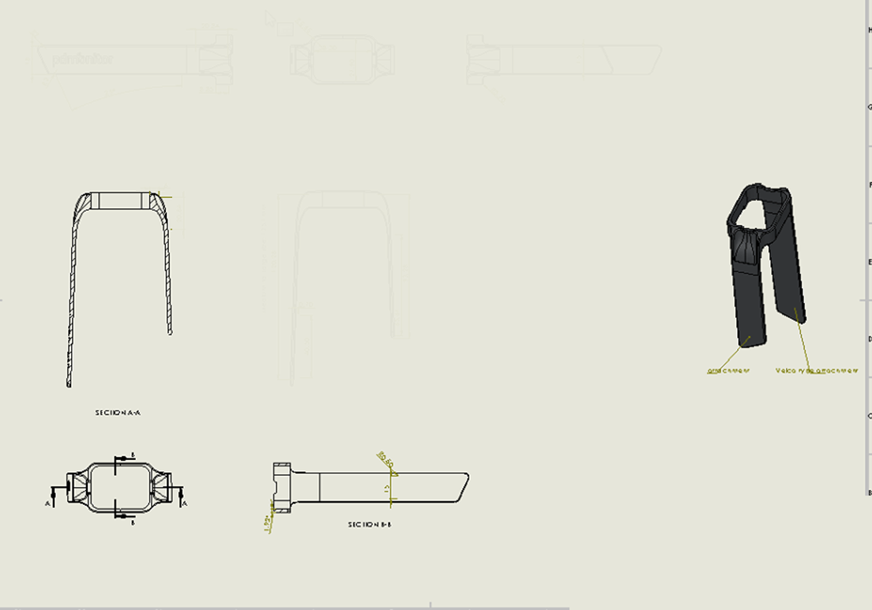
Έξοδος σχεδιασμού-προδιαγραφές

Slide 23
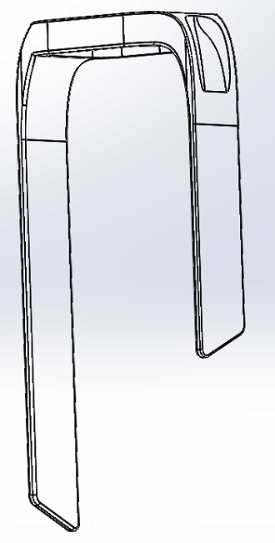
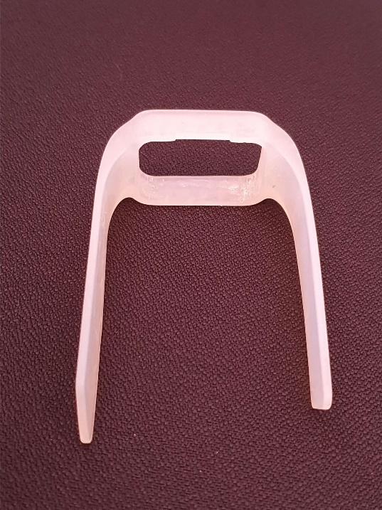
Έξοδος σχεδιασμού-προδιαγραφές
Design – Step 1
Prototype – Step 2
Ready product
Usability testing

Slide 24
Βιβλιογραφικές αναφορές
J. Park and R.S. Lakes, Biomaterials an Introduction, 3rd Edition, Springer, New York, 2007. B.D. Ratner, A.S. Hoffman, Biomaterials Science, 2nd Edition: An Introduction to Materials in Medicine, Elsevier Academic Press, San Diego, 2004. Biomaterials, Edited by J.Y. Wang and J.D. Bronzino, CRC Press, Boca Raton, 2007. Patric Tresco, Biomaterials course, University of Utah Materials Science and Engineering - An Introduction, 4th Ed,WD Callister, Jr. www.usinenouvelle.com www.pharma-consult.at https://www.medtecheurope.org/wp-content/uploads/2019/04/The-European-Medical-Technology-Industry-in-figures-2019-1.pdf https://assets.kpmg/content/dam/kpmg/xx/pdf/2017/12/medical-devices-2030.pdf

Slide 25
https://www.bccourier.com/incredible-growth-of-medical-device-reprocessing-market-with-top-companies-statistics-analysis-market-size-share-growth-trends-challenges-and-opportunities-forecast-to-2025/

